Slide 2
Tập Hát Cộng Đoàn

Slide 3
Đk: Xin sai Thánh Thần Chúa đến để Người đổi mới mặt đất này.

Slide 4
Tk1: Hồn tôi hỡi chúc tụng Chúa đi, lạy Thiên Chúa Đấng con thờ kính, Ngài cao cả muôn trùng. Quá nhiều việc đều do tay Chúa làm, địa cầu đầy dẫy những vật Chúa tạo ra.

Slide 5
Alleluia-alleluia: Lạy Chúa Thánh Thần xin xuống tràn ngập cõi lòng các tín hữu Chúa và thắp sáng lửa tình yêu Chúa trong lòng họ. Alleluia.

Slide 8
Lạy Chúa Thánh Thần là Ánh sáng Chân lý vẹn toàn, Chúa ban những ân huệ thích hợp cho từng thời đại, và dùng nhiều cách thế kỳ diệu để hướng dẫn Hội Thánh,

Slide 9
này chúng con đang chung lời cầu nguyện cho các Giám mục, và những người tham dự Thượng Hội đồng Giám mục thế giới.

Slide 10
Xin Chúa làm nên cuộc Hiện Xuống mới trong đời sống Hội Thánh, xin tuôn tràn trên các Mục tử ơn khôn ngoan và thông hiểu, gìn giữ các ngài luôn hiệp thông với nhau trong Chúa,

Slide 11
để các ngài cùng nhau tìm hiểu những điều đẹp ý Chúa, và hướng dẫn đoàn Dân Chúa thực thi những điều Chúa truyền dạy.

Slide 12
Các giáo phận Việt Nam chúng con, luôn muốn cùng chung nhịp bước với Hội Thánh hoàn vũ, xin cho chúng con biết đồng cảm với nỗi thao thức của các Mục tử trên toàn thế giới, ngày càng ý thức hơn về tình hiệp thông,

Slide 13
thái độ tham gia và lòng nhiệt thành trong sứ vụ của Hội Thánh, Nhờ lời chuyển cầu của Đức Trinh Nữ Maria, Nữ Vương các Tông đồ và là Mẹ của Hội Thánh,

Slide 14
Chúng con dâng lời khẩn cầu lên Chúa, là đấng hoạt động mọi nơi mọi thời, trong sự hiệp thông với Chúa Cha và Chúa Con, luôn mãi mãi đến muôn đời. Amen.

Slide 16
Ca nhập lễ
Thánh Thần Hãy Đến
Lm. Thành Tâm

Slide 17
Tk2: Thánh Thần, khấn xin ngự đến, hồn con đang mong chờ Ngài, mở lòng sáng soi đường đi, tìm chân lý, công bình bác ái. Ngài ơi, xin Ngài thương đến, uốn nắn nẻo đi quanh co sai lầm. Ngài ơi, xin Ngài hãy đến, dẫn đi đường ngay.

Slide 18
Đk: Lạy Ngài xin đến dẫn đắt chúng con trên đường. Cầu Ngài liên kết chúng con nhất tâm trong Ngài. Cầu Ngài ban ơn thêm sức kiên vững không lay. Sống sao nên người con Chúa chứng nhân tình yêu.

Slide 19
Tk3: Thánh Thần, khấn xin ngự đến, hồn con đang mong chờ Ngài, dẫn về những chiên lạc hướng, về chung sống trong đàn chiên Chúa. Ngài ơi, xin Ngài thương giúp chỉ lối những ai đi xa chưa về. Ngài ơi, xin Ngài hãy đến, ủi an Ngài ơi.

Slide 20
Đk: Lạy Ngài xin đến dẫn đắt chúng con trên đường. Cầu Ngài liên kết chúng con nhất tâm trong Ngài. Cầu Ngài ban ơn thêm sức kiên vững không lay. Sống sao nên người con Chúa chứng nhân tình yêu.

Slide 21
Tk1: Thánh Thần, khấn xin ngự đến, hồn con đang mong chờ Ngài, suối nguồn thánh ân hiện xuống, này dương gian, xin Ngài đổi mới. Ngài ơi, xin Ngài hãy đến, chiếu sáng thế gian u mê tối tăm. Ngài ơi, xin Ngài hãy đến, hiển linh Ngài ơi.

Slide 22
Đk: Lạy Ngài xin đến dẫn đắt chúng con trên đường. Cầu Ngài liên kết chúng con nhất tâm trong Ngài. Cầu Ngài ban ơn thêm sức kiên vững không lay. Sống sao nên người con Chúa chứng nhân tình yêu.

Slide 24
KINH VINH DANH
Ca Lên Đi 2

Slide 25
KINH VINH DANH

Slide 26
Chủ tế: Vinh danh Thiên Chúa trên các tầng trời. Và bình an dưới thế, bình an dưới thế cho người thiện tâm.

Slide 27
Chúng con ca ngợi Chúa. Chúng con chúc tụng Chúa. Chúng con thờ lạy Chúa. Chúng con tôn vinh Chúa. Chúng con cảm tạ Chúa vì vinh quang cao cả Chúa.

Slide 28
Lạy Chúa là Thiên Chúa, là Vua trên trời, là Chúa Cha toàn năng. Lạy Con Một Thiên Chúa, Chúa Giê-su Ki-tô.

Slide 29
Lạy Chúa là Thiên Chúa, là Chiên Thiên Chúa, là Con Đức Chúa Cha. Chúa xoá tội trần gian, xin thương, xin thương, xin thương xót chúng con.

Slide 30
Chúa xoá tội trần gian, Xin nhận lời chúng con cầu khẩn. Chúa ngự bên hữu Đức Chúa Cha, xin thương, xin thương, xin thương xót chúng con.

Slide 31
Vì lạy Chúa Giê-su Ki-tô, chỉ có Chúa là Đấng Thánh, chỉ có Chúa là Chúa, chỉ có Chúa là Đấng Tối Cao, cùng Đức Chúa Thánh Thần trong vinh quang Đức Chúa Cha. A-men. A-men.

Slide 33
KINH VINH DANH

Slide 34
Chủ tế: Vinh danh Thiên Chúa trên các tầng trời. A+B: Và bình an dưới thế cho người thiện tâm.

Slide 35
A: Chúng con ca ngợi Chúa.
B: Chúng con chúc tụng Chúa. A: Chúng con thờ lạy Chúa.
B: Chúng con tôn vinh Chúa.

Slide 36
A: Chúng con cảm tạ Chúa vì vinh quang cao cả Chúa.
B: Lạy Chúa là Thiên Chúa, là Vua trên trời, là Chúa Cha toàn năng.

Slide 37
A: Lạy con một Thiên Chúa, Chúa Giêsu Kitô.
B: Lạy Chúa là Thiên Chúa, là Chiên Thiên Chúa là Con Đức Chúa Cha.

Slide 38
A: Chúa xóa tội trần gian, xin thương xót chúng con.
B: Chúa xóa tội trần gian, xin nhậm lời chúng con cầu khẩn.

Slide 39
A: Chúa ngự bên hữu Đức Chúa Cha, xin thương xót chúng con.
B: Vì lạy Chúa Giêsu Kitô, chỉ có Chúa là Đấng Thánh.

Slide 40
Chỉ có Chúa là Chúa, chỉ có Chúa là đấng tối cao.
A+B: Cùng Đức Chúa Thánh Thần trong vinh quang Đức Chúa Cha.
Amen.

Slide 41
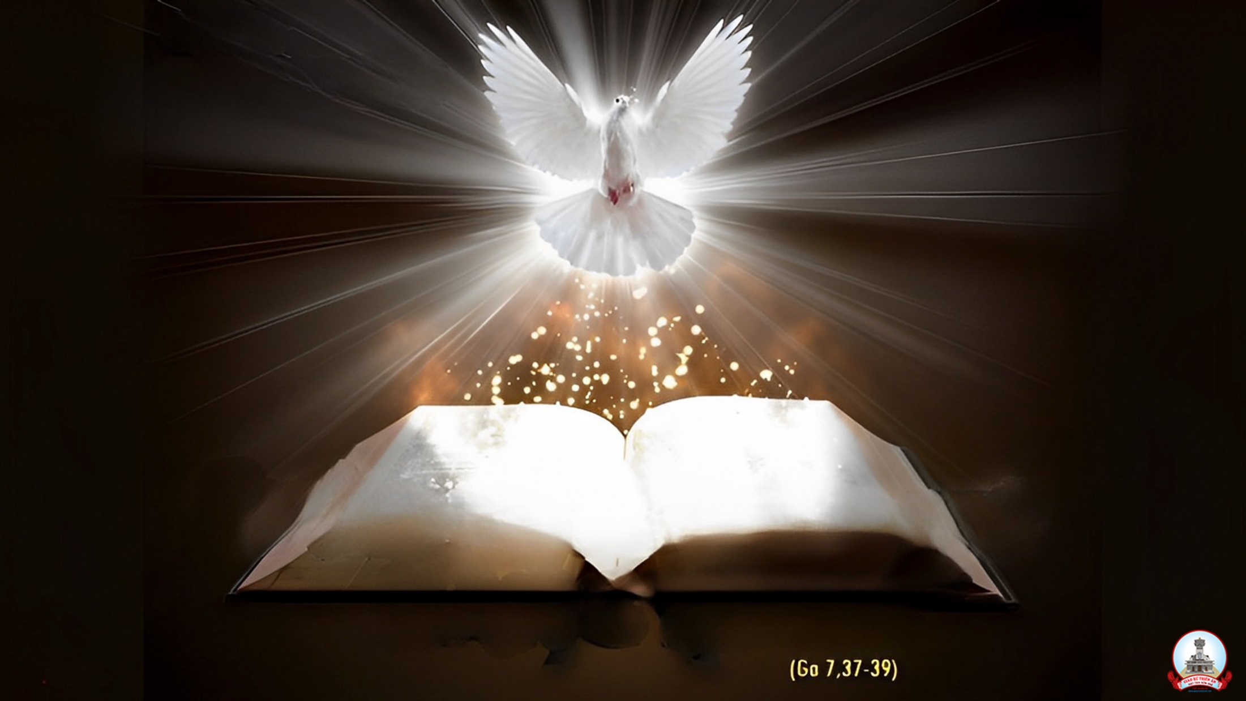
Bài Đọc 1
Ai nấy được tràn đầy ơn Thánh Thần
Bài trích sách Công vụ Tông Đồ

Slide 42
Thánh Vịnh 103
Chúa Nhật Chúa Thánh Thần Hiện Xuống
Lm. Kim Long
03 câu

Slide 43
Đk: Xin sai Thánh Thần Chúa đến để Người đổi mới mặt đất này.

Slide 44
Tk1: Hồn tôi hỡi chúc tụng Chúa đi, lạy Thiên Chúa Đấng con thờ kính, Ngài cao cả muôn trùng. Quá nhiều việc đều do tay Chúa làm, địa cầu đầy dẫy những vật Chúa tạo ra.

Slide 45
Đk: Xin sai Thánh Thần Chúa đến để Người đổi mới mặt đất này.

Slide 46
Tk2: Vừa khi Chúa rút lại khí thiêng, là thân chúng trở lui bụi cát vì tắt thở lâu rồi. Muốn tạo lại Ngài ban sinh khí vào, bởi Ngài đổi mới bộ mặt của trần gian.

Slide 47
Đk: Xin sai Thánh Thần Chúa đến để Người đổi mới mặt đất này.

Slide 48
Tk3: Nguyện muôn kiếp Chúa hằng hiển vinh, và mong ước những công trình Chúa làm Chúa mãi vui mừng. Tiếng lòng này cầu mong vui ý Ngài, bởi Ngài là chính hoan lạc của đời tôi.

Slide 49
Đk: Xin sai Thánh Thần Chúa đến để Người đổi mới mặt đất này.

Slide 50
Bài Đọc 2
Chúng ta đều đã chịu phép rửa trong cùng một Thần Khí
Bài trích thư thứ nhất của Thánh Phaolô tông đồ
Gửi tín hữu Côrintô

Slide 51
Ca Tiếp Liên
Xin Sai Thánh Thần
Lm. Vũ Đình Ân
03 câu

Slide 52
Đk: Lạy Chúa ! Xin sai Thánh Thần Chúa đến, Xin sai Thánh Thần Chúa đến, xin canh tân bộ mặt trái đất.

Slide 53
**: Lạy Chúa ! Xin sai Thánh Thần Chúa đến, Xin sai Thánh Thần Chúa đến, xin canh tân canh tân địa cầu.

Slide 54
Tk1: Linh hồn tôi ơi, hãy chúc tụng Ngài ! Ngài quá ư vĩ đại dường bao. Đây địa cầu của Ngài, muôn vật của Ngài, đều do tay Ngài tạo rạ

Slide 55
Đk: Lạy Chúa ! Xin sai Thánh Thần Chúa đến, Xin sai Thánh Thần Chúa đến, xin canh tân bộ mặt trái đất.

Slide 56
**: Lạy Chúa ! Xin sai Thánh Thần Chúa đến, Xin sai Thánh Thần Chúa đến, xin canh tân canh tân địa cầu.

Slide 57
Tk2: Khi Ngài ra tay rút hết hơi đi thì chúng con trở về cõi chết. Nếu Ngài gửi hơi thở, chúng con được tạo thành, thành nên con người yêu thương.

Slide 58
Đk: Lạy Chúa ! Xin sai Thánh Thần Chúa đến, Xin sai Thánh Thần Chúa đến, xin canh tân bộ mặt trái đất.

Slide 59
**: Lạy Chúa ! Xin sai Thánh Thần Chúa đến, Xin sai Thánh Thần Chúa đến, xin canh tân canh tân địa cầu.

Slide 60
Tk3: Muôn đời vinh quang, Chúa rất oai phong. Ngài khoác lên muôn vạn hào quang. Tiếng tôi ca khen Ngài muôn đời vẫn còn ngàn câu chúc tụng tung hô.

Slide 61
Đk: Lạy Chúa ! Xin sai Thánh Thần Chúa đến, Xin sai Thánh Thần Chúa đến, xin canh tân bộ mặt trái đất.

Slide 62
**: Lạy Chúa ! Xin sai Thánh Thần Chúa đến, Xin sai Thánh Thần Chúa đến, xin canh tân canh tân địa cầu.

Slide 63
Alleluia-alleluia: Lạy Chúa Thánh Thần xin xuống tràn ngập cõi lòng các tín hữu Chúa và thắp sáng lửa tình yêu Chúa trong lòng họ. Alleluia.

Slide 66
KINH TIN KÍNH

Slide 67
Tôi tin kính một Thiên Chúa là Cha toàn năng, Đấng tạo thành trời đất, muôn vật hữu hình và vô hình.

Slide 68
Tôi tin kính một Chúa Giêsu Kitô, Con Một Thiên Chúa, Sinh bởi Đức Chúa Cha từ trước muôn đời.

Slide 69
Người là Thiên Chúa bởi Thiên Chúa, Ánh Sáng bởi Ánh Sáng, Thiên Chúa thật bởi Thiên Chúa thật,

Slide 70
được sinh ra mà không phải được tạo thành, đồng bản thể với Đức Chúa Cha: nhờ Người mà muôn vật được tạo thành.

Slide 71
Vì loài người chúng ta và để cứu độ chúng ta, Người đã từ trời xuống thế.

Slide 72
Bởi phép Đức Chúa Thánh Thần, Người đã nhập thể trong lòng Trinh Nữ Maria, và đã làm người.

Slide 73
Người chịu đóng đinh vào thập giá vì chúng ta, thời quan Phongxiô Philatô; Người chịu khổ hình và mai táng, ngày thứ ba Người sống lại như lời Thánh Kinh.

Slide 74
Người lên trời, ngự bên hữu Đức Chúa Cha, và Người sẽ lại đến trong vinh quang để phán xét kẻ sống và kẻ chết, Nước Người sẽ không bao giờ cùng.

Slide 75
Tôi tin kính Đức Chúa Thánh Thần là Thiên Chúa và là Đấng ban sự sống, Người bởi Đức Chúa Cha và Đức Chúa Con mà ra,

Slide 76
Người được phụng thờ và tôn vinh cùng với Đức Chúa Cha và Đức Chúa Con: Người đã dùng các tiên tri mà phán dạy.

Slide 77
Tôi tin Hội Thánh duy nhất thánh thiện công giáo và tông truyền.

Slide 78
Tôi tuyên xưng có một Phép Rửa để tha tội. Tôi trông đợi kẻ chết sống lại và sự sống đời sau. Amen.

Slide 80
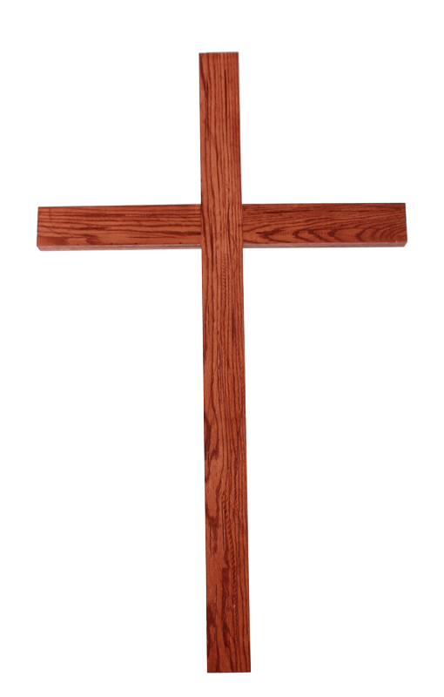
Ca Dâng Lễ CA KHÚC TRẦM HƯƠNG Dao Kim

Slide 81
Đk: Lời con như trầm hương, bay lên tới Thiên Đường, bay lên tới Thiên Đường, cho lung linh ánh nhiệm mầu (Lên tới Thiên Đường nhiệm mầu). Thiết tha là như cánh vạc kêu sương, Chúa ơi! (Chúa ơi)!

Slide 82
**: Lòng con chân thành dâng, vinh quang Chúa muôn vàn, không gian mấy tơ vàng, đây cao siêu lễ tôn thờ (Con khấn xin người thương tình). Khấn cầu là Chúa hãy dủ thương, ban muôn hồng ân.

Slide 83
Tk1: Chúa ơi bênh vực con luôn khỏi những quân gian thù hằng mưu ác hại con. Cánh tay con này vươn cao như đất mong mưa rào hồn con mong Chúa dường bao.

Slide 84
Đk: Lời con như trầm hương, bay lên tới Thiên Đường, bay lên tới Thiên Đường, cho lung linh ánh nhiệm mầu (Lên tới Thiên Đường nhiệm mầu). Thiết tha là như cánh vạc kêu sương, Chúa ơi! (Chúa ơi)!

Slide 85
**: Lòng con chân thành dâng, vinh quang Chúa muôn vàn, không gian mấy tơ vàng, đây cao siêu lễ tôn thờ (Con khấn xin người thương tình). Khấn cầu là Chúa hãy dủ thương, ban muôn hồng ân.

Slide 86
Tk2: Chúa ơi con hằng trông mong được ở trong nhà Người ngày đêm suốt đời con. Lời cầu như trầm hương dâng ơn Thánh Chúa dạt dào dìu con lên tới đỉnh cao.

Slide 87
Đk: Lời con như trầm hương, bay lên tới Thiên Đường, bay lên tới Thiên Đường, cho lung linh ánh nhiệm mầu (Lên tới Thiên Đường nhiệm mầu). Thiết tha là như cánh vạc kêu sương, Chúa ơi! (Chúa ơi)!

Slide 88
**: Lòng con chân thành dâng, vinh quang Chúa muôn vàn, không gian mấy tơ vàng, đây cao siêu lễ tôn thờ (Con khấn xin người thương tình). Khấn cầu là Chúa hãy dủ thương, ban muôn hồng ân.

Slide 89
Tk3: Chúc tụng Chúa tình thương yêu chân lý công minh Người vượt xa biếc ngàn mây. Chúa ơi! Như đỉnh Thiên Sơn công lý Chúa cao vời và phán quyết Chúa thẳng ngay.

Slide 90
Đk: Lời con như trầm hương, bay lên tới Thiên Đường, bay lên tới Thiên Đường, cho lung linh ánh nhiệm mầu (Lên tới Thiên Đường nhiệm mầu). Thiết tha là như cánh vạc kêu sương, Chúa ơi! (Chúa ơi)!

Slide 91
**: Lòng con chân thành dâng, vinh quang Chúa muôn vàn, không gian mấy tơ vàng, đây cao siêu lễ tôn thờ (Con khấn xin người thương tình). Khấn cầu là Chúa hãy dủ thương, ban muôn hồng ân.

Slide 92
Tk4: Kính mừng Chúa Trời Ngôi Cha cùng với Con Một Người là Đấng Cứu Chuộc ta. Thánh Thần chính là Ngôi Ba Đấng thánh hóa linh hồn ngợi khen Danh Chúa tình thương.

Slide 93
Đk: Lời con như trầm hương, bay lên tới Thiên Đường, bay lên tới Thiên Đường, cho lung linh ánh nhiệm mầu (Lên tới Thiên Đường nhiệm mầu). Thiết tha là như cánh vạc kêu sương, Chúa ơi! (Chúa ơi)!

Slide 94
**: Lòng con chân thành dâng, vinh quang Chúa muôn vàn, không gian mấy tơ vàng, đây cao siêu lễ tôn thờ (Con khấn xin người thương tình). Khấn cầu là Chúa hãy dủ thương, ban muôn hồng ân.

Slide 97
Ca Nguyện Hiệp Lễ
Thánh Thần Chúa Xuống
Lm. Hùng Cường – Viễn Xứ

Slide 98
Tk1: Vào một buổi chiều của ngày thứ nhất trong tuần. Cửa phòng đóng kín các tông đồ sợ hãi. Chúa đã hiện đến và chúc bình an các ông. Ngài đã đưa tay và cạnh sườn còn vết thương.

Slide 99
Đk: Chúa đã phục sinh ban niềm vui cho khắp nhân trần. Chúa đến ủi an Chúa ban tặng bình an của Chúa, Ngài thở hơi cho Thần Linh ngự xuống trên tông đồ. Thánh Thần Chúa xuống đổi thay mặt địa cầu.

Slide 100
Tk2: Ôi bao mừng vui này đây Chúa đã sống lại. Hiển vinh sáng láng Chúa nay thật đã sống. Chúa ban thần khí của Thánh Thần cho các ông. Ngài sẽ ủi an và tặng nguồn ơn Thánh Linh.

Slide 101
Tk3: Ra đi mọi nơi niềm vui gieo rắc Tin Mừng. Vì đây có Chúa Thánh Linh Ngài cùng bước. Dắt ta vượt thắng ngàn khốn cùng vây khắp nơi. Và những khổ đau thành ngàn niềm vui chứa chan.

Slide 102
Đk: Chúa đã phục sinh ban niềm vui cho khắp nhân trần. Chúa đến ủi an Chúa ban tặng bình an của Chúa, Ngài thở hơi cho Thần Linh ngự xuống trên tông đồ. Thánh Thần Chúa xuống đổi thay mặt địa cầu.

Slide 103
Tk4: Xin ơn Thần Linh dủ thương thánh hóa muôn lòng. Nhận ra Thiên Chúa hiến thân phụng sự Chúa. Rắc gieo tình Chúa vào chốn khổ đau tối tăm. Cho khắp mọi nơi bùng lên ngọn lửa mến yêu.

Slide 104
Đk: Chúa đã phục sinh ban niềm vui cho khắp nhân trần. Chúa đến ủi an Chúa ban tặng bình an của Chúa, Ngài thở hơi cho Thần Linh ngự xuống trên tông đồ. Thánh Thần Chúa xuống đổi thay mặt địa cầu.

Slide 107
Ca kết lễ
HÃY CHIẾU SOI
Phanxico

Slide 108
Đk: Hãy chiếu soi lửa hồng vào đêm tối sâu thẳm hồn con, lửa tình yêu, lửa huyền siêu, Ngôi Ba Thiên Chúa ban nhiều thánh ân.

Slide 109
Tk1: Xin đưa bước con về tìm chân lý hừng đông chiếu soi, tìm bóng mát trong tình thương bát ngát, tìm an vui trong bàn tay hiền từ Chúa dìu đưa.

Slide 110
Đk: Hãy chiếu soi lửa hồng vào đêm tối sâu thẳm hồn con, lửa tình yêu, lửa huyền siêu, Ngôi Ba Thiên Chúa ban nhiều thánh ân.

Slide 111
Tk2: Xin cho mãi một đời, lời thương mến bừng trong trái tim, tìm mến Chúa trong tình không héo úa, tìm thương nhau trong tình thương nồng nàn thắm bình an.

Slide 112
Đk: Hãy chiếu soi lửa hồng vào đêm tối sâu thẳm hồn con, lửa tình yêu, lửa huyền siêu, Ngôi Ba Thiên Chúa ban nhiều thánh ân.

Slide 113
Tk3: Xin cho bước chân người dù gian khó được đi đến nơi. Đời héo hát không ngừng lên tiếng hát. Đời an vui luôn tựa nương tình Ngài khắp ngàn nơi.

Slide 114
Đk: Hãy chiếu soi lửa hồng vào đêm tối sâu thẳm hồn con, lửa tình yêu, lửa huyền siêu, Ngôi Ba Thiên Chúa ban nhiều thánh ân.

Slide 115
Tk4: Xin soi sáng tâm hồn lời chân chính lòng không dối gian. Để tiếng nói loan truyền ơn cứu rỗi. Để đôi tay đưa tìm trao cuộc đời tiếng cười vui.

Slide 116
Đk: Hãy chiếu soi lửa hồng vào đêm tối sâu thẳm hồn con, lửa tình yêu, lửa huyền siêu, Ngôi Ba Thiên Chúa ban nhiều thánh ân.

